Slide 1
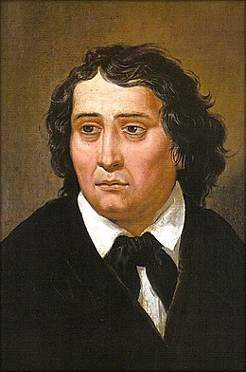
SLOVENSKI KULTURNI PRAZNIK
8. FEBRUAR

Slide 2
https://www.youtube.com/watch?v=Zc7aLyhZ94c

Slide 3
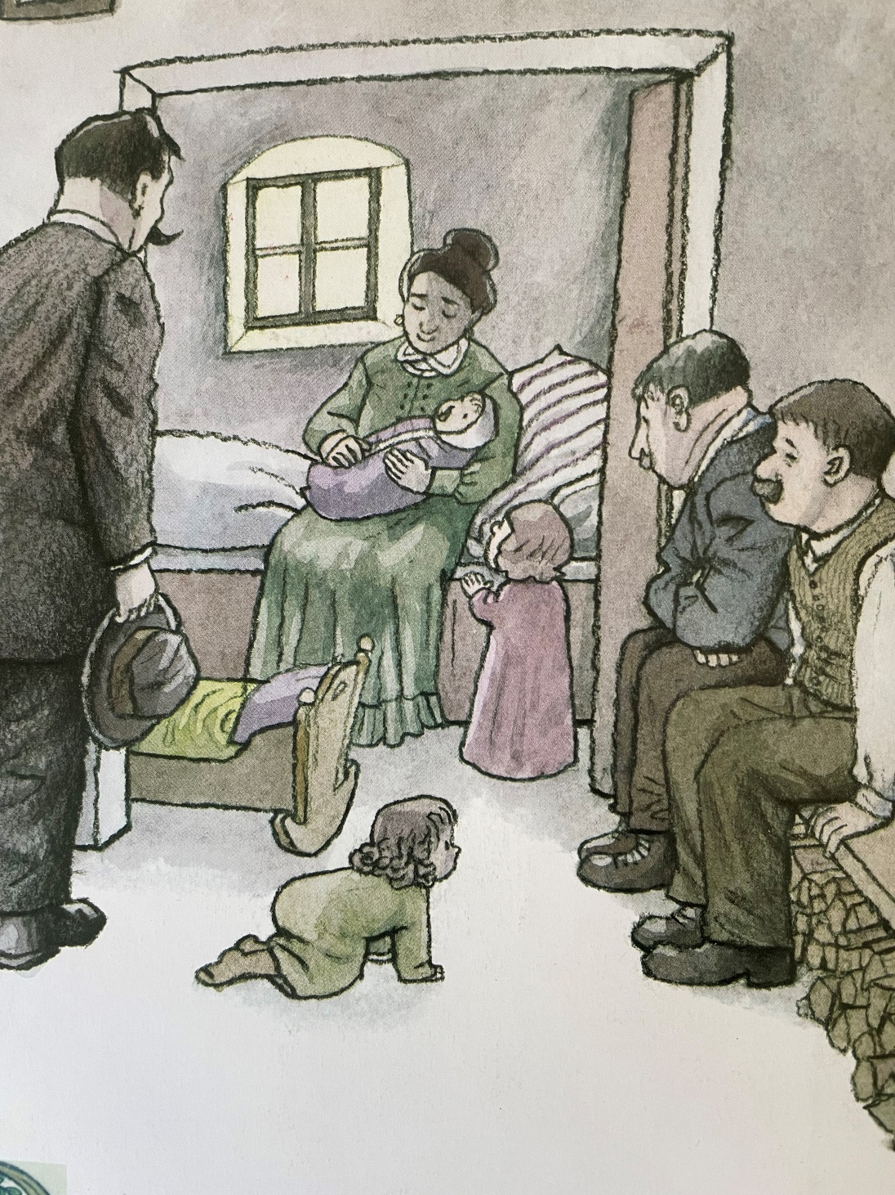
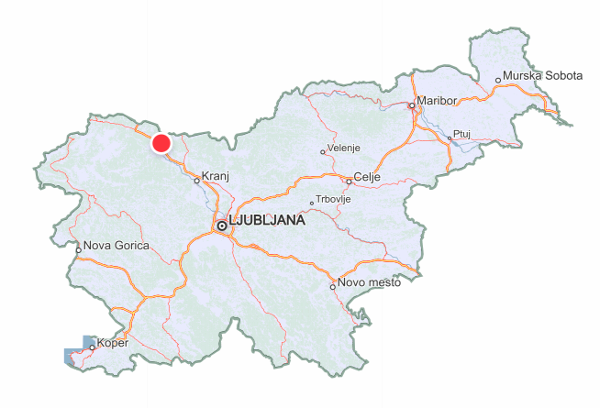
3. DECEMBER 1800
VRBA NA GORENJSKEM

Slide 4
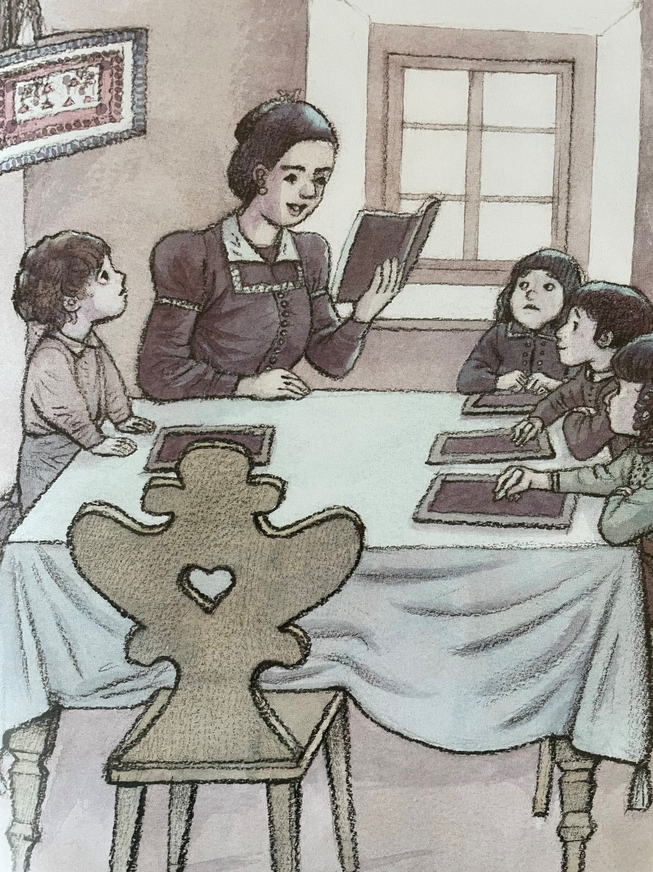
MATI JE OTROKOM RADA BRALA. UČILA JIH JE BRATI IN PISATI.

Slide 5
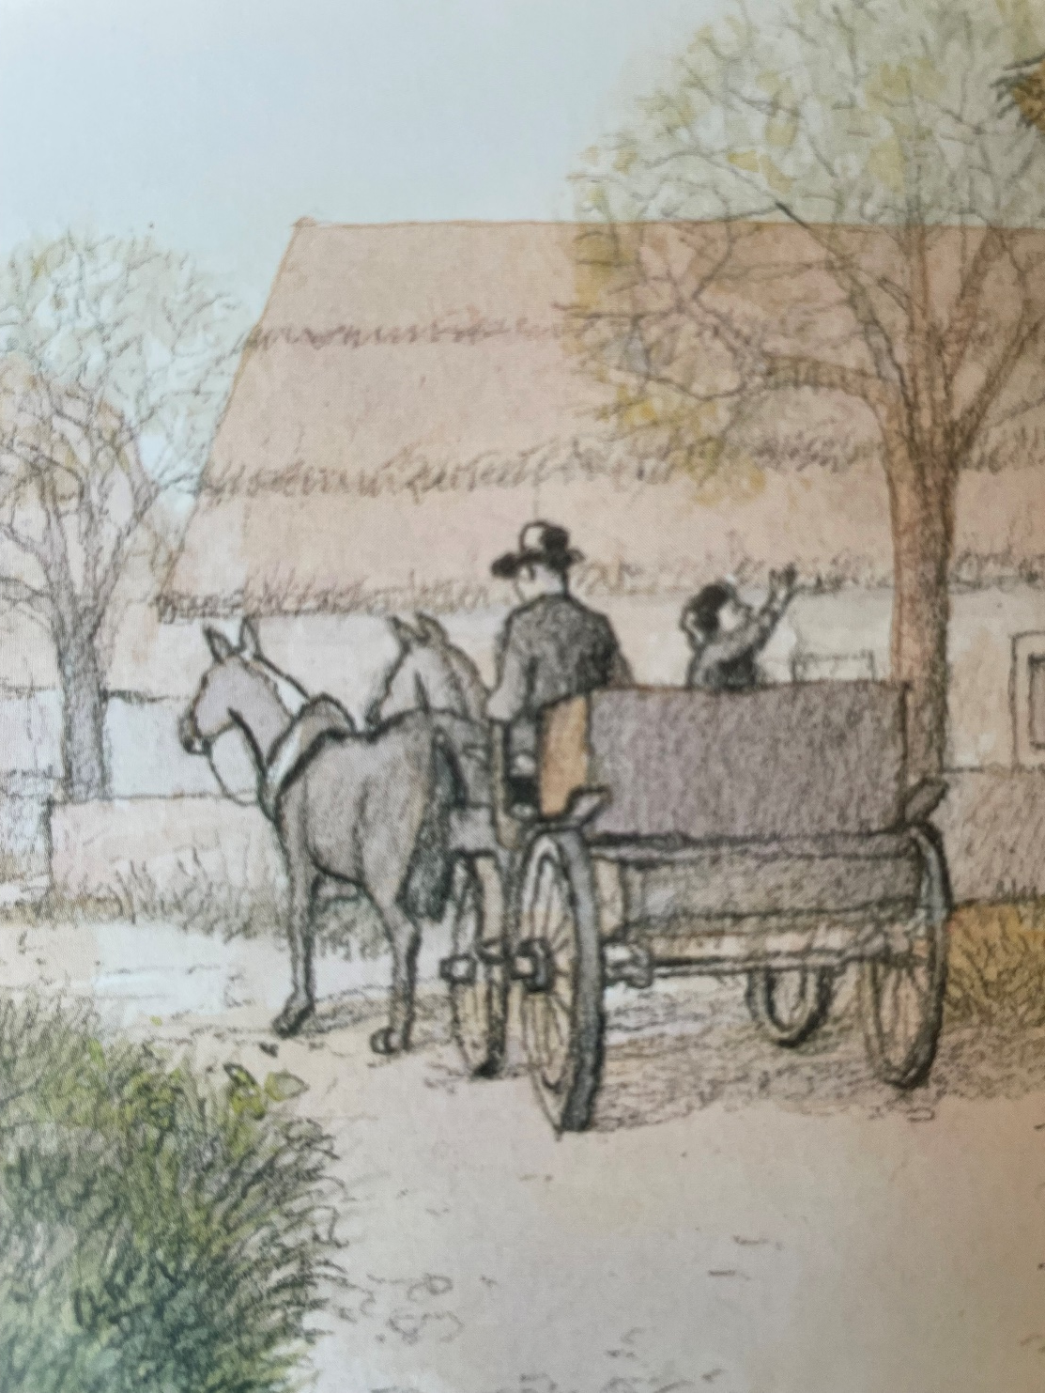
MLADI FRANCE JE MORAL OD DOMA. ŽIVEL JE PRI STRICU.

Slide 6
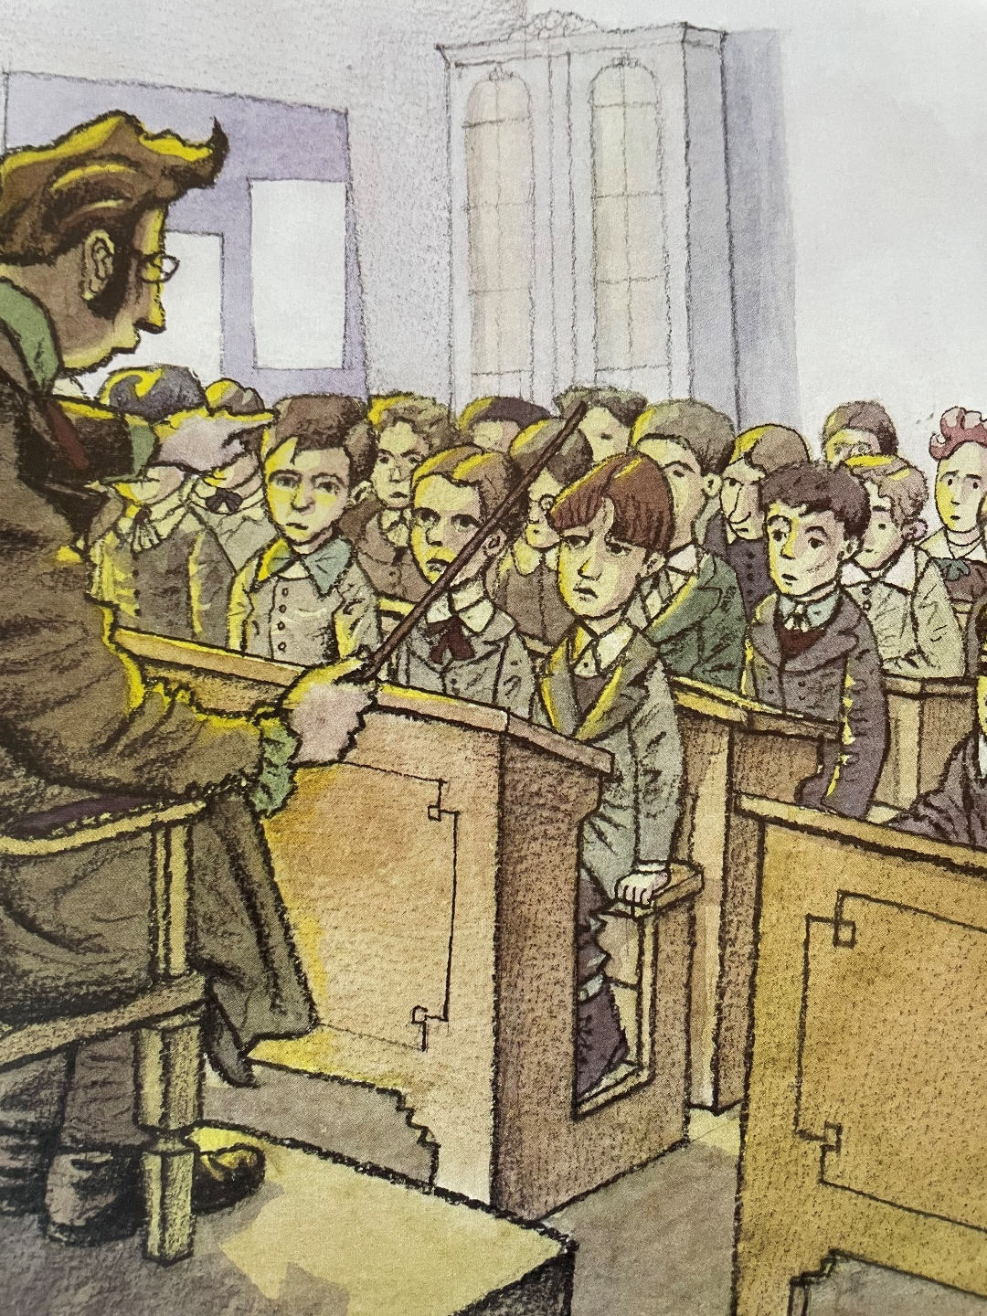
POGREŠAL JE SVOJO DOMAČO VAS. VPISAN V ZLATO KNJIGO NAJBOLJŠIH UČENCEV.
https://www.youtube.com/watch?v=iRveGIU0xAQ

Slide 7
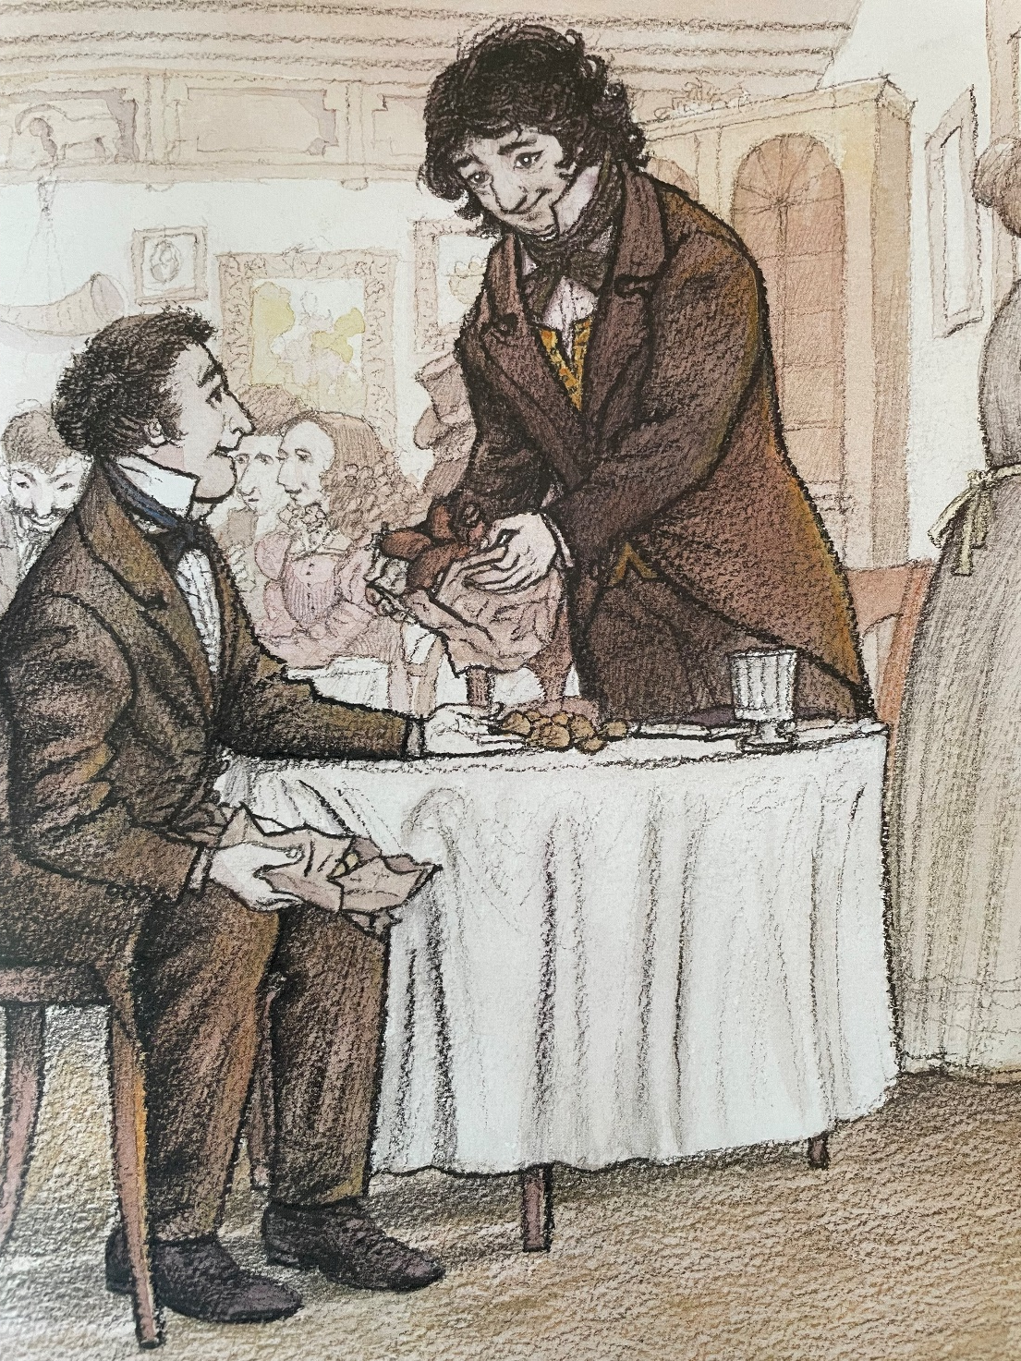
PREŠERNOVA PRIJATELJA MATIJA ČOP IN ANDREJ SMOLE

Slide 8
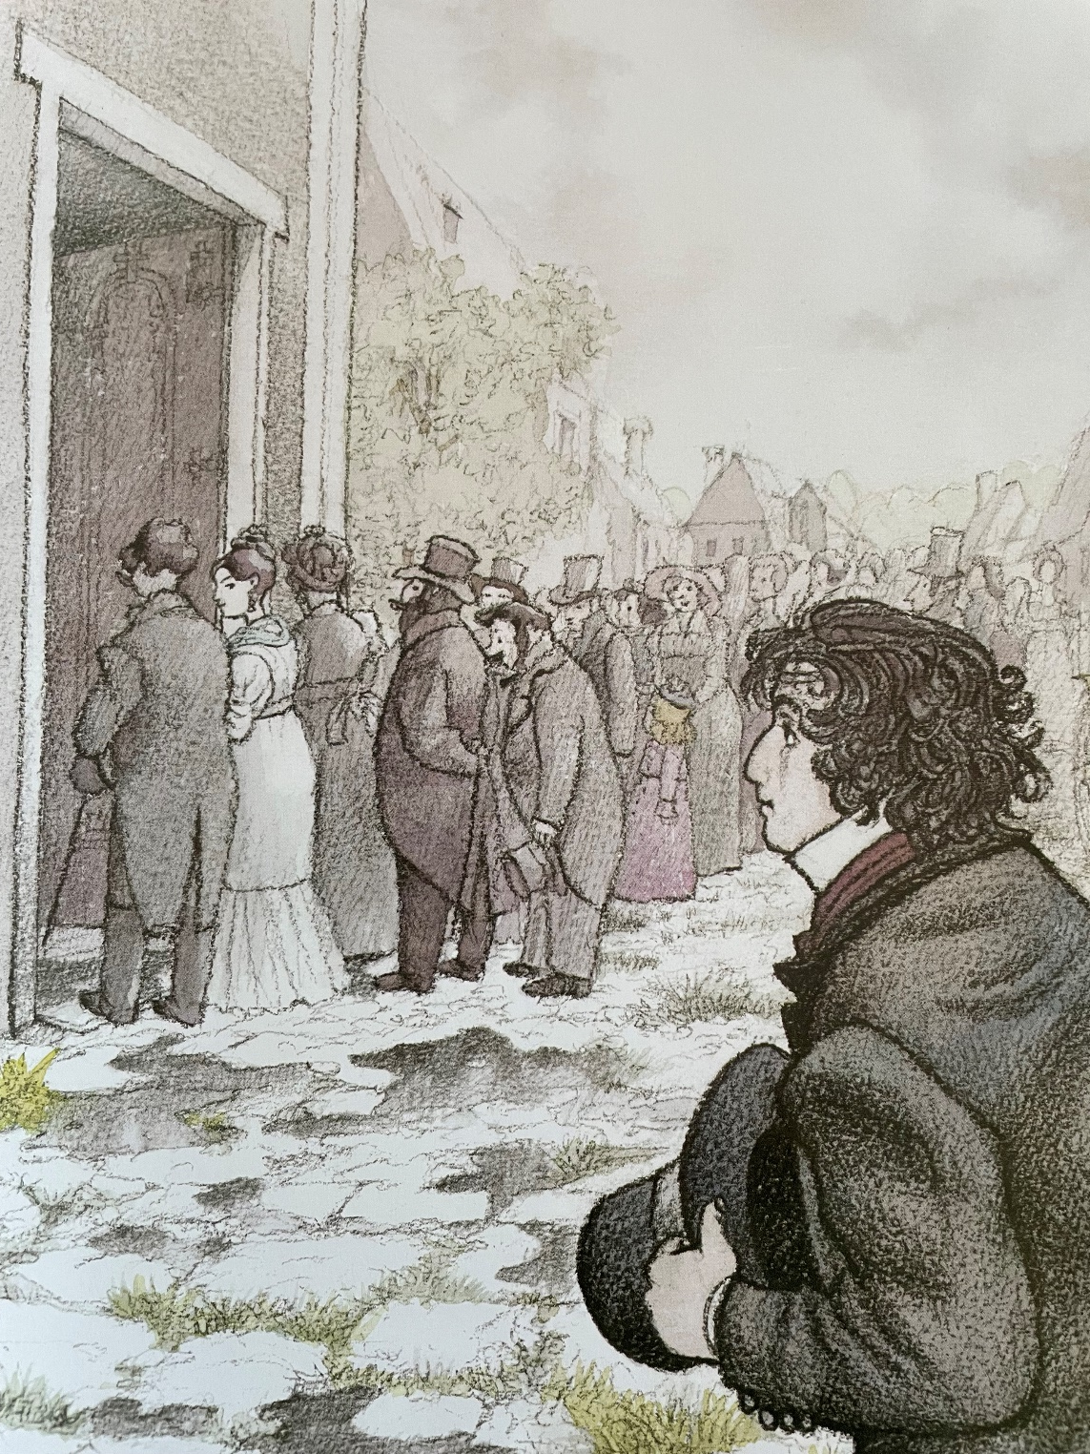
FRACETOVA LJUBEZEN PRIMICOVA JULIJA
https://www.youtube.com/watch?v=FRnmrF5IMtI&t=7s

Slide 9
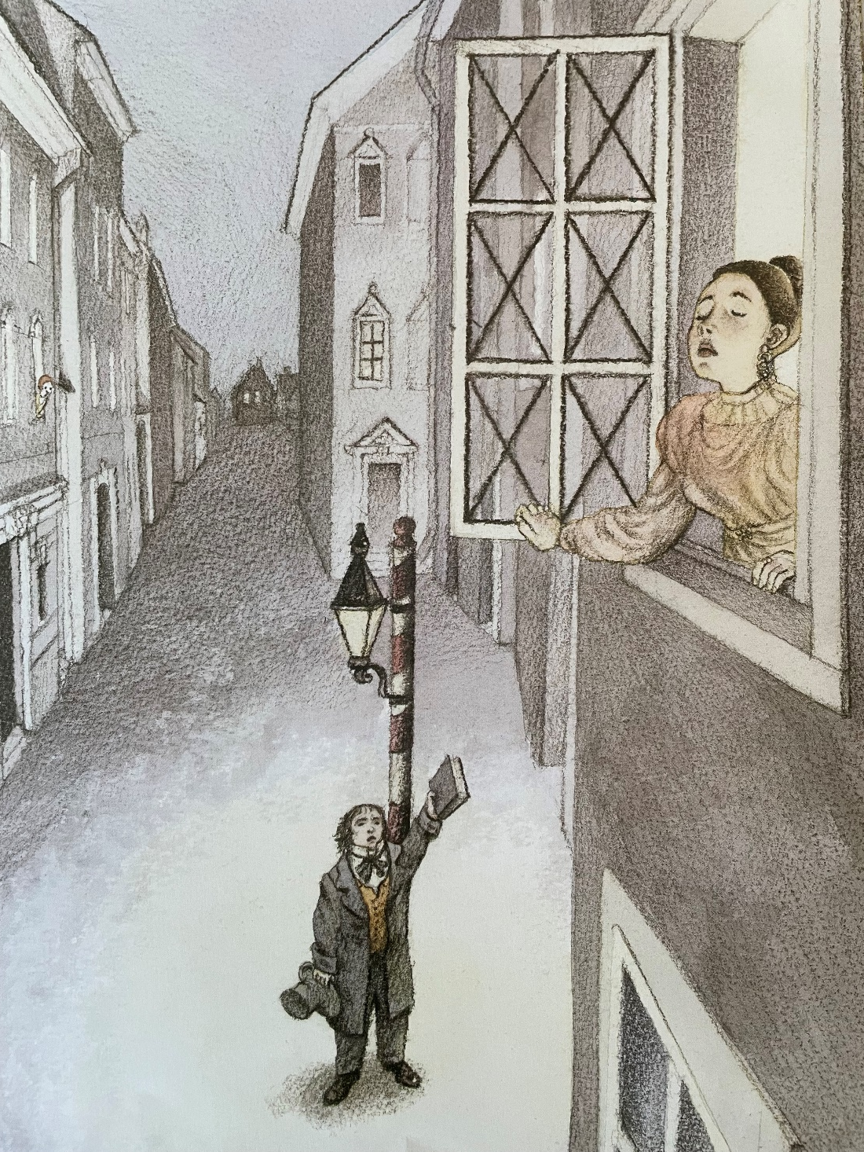
ZA JULIJO – SONETNI VENEC ZA MATIJA – KRST PRI SAVICI

Slide 10
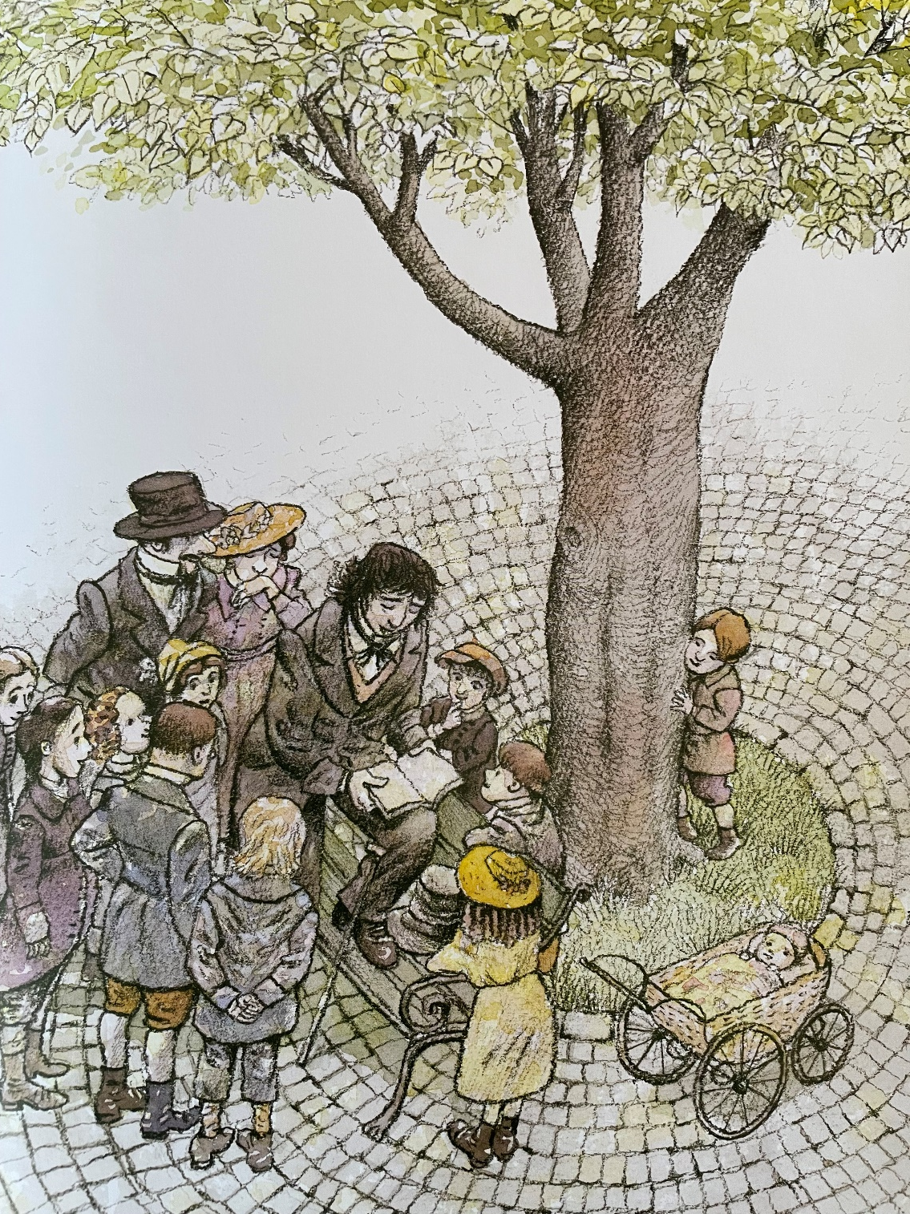
RAZVESELJEVALI SO GA OTROCI. DELIL JIM JE FIGE.
STOJI, STOJI TAM LIPICA
Stojí, stojí tam lipica, pod lipo hladna senčica, pod lipo miza kamnata, na štiri vogle rezana.
Priletela ptičica, predrobna ptica ščinkovka, sedla je na lipico, zapela lepo pesmico.

Slide 11
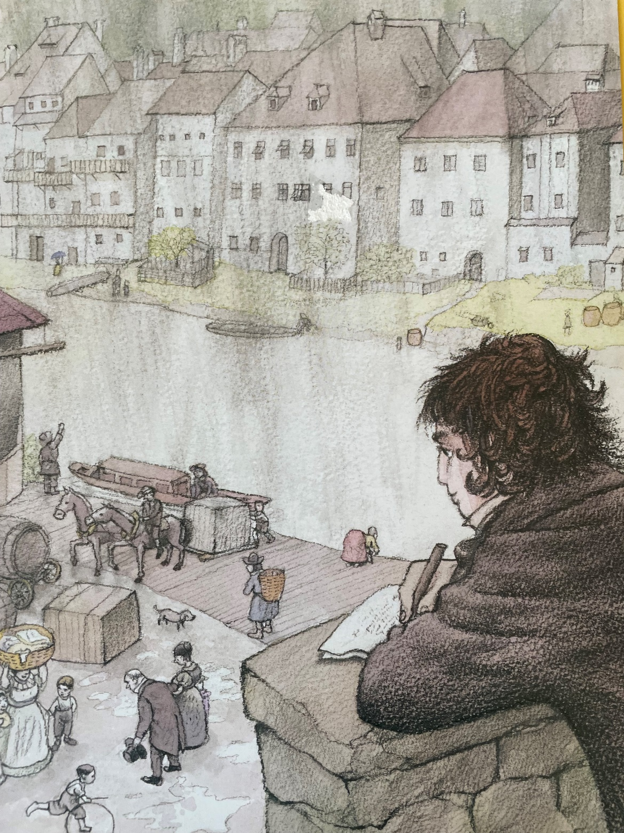
FRANCE PREŠEREN: ZDRAVLJICA

Slide 12
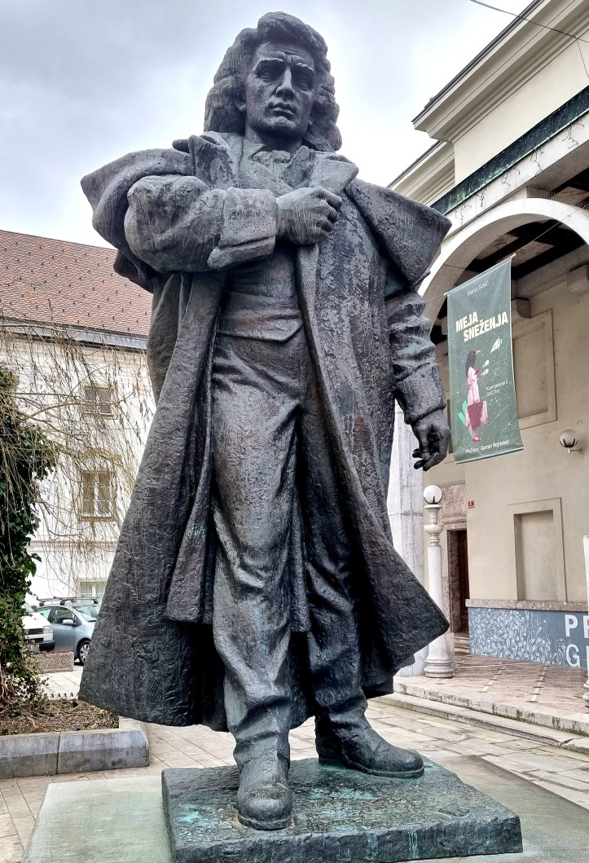
8. FEBRUAR KRANJ

Slide 13
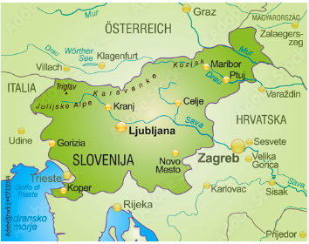
ZA SLOVENIJO ŽIVIM
Za Slovenijo živim, zame je edina, je kot pesem polna rim moja domovina.
Za Slovenijo živim, njen me vodi tok, v čustva z njo se potopim, je moj smeh.
Za Slovenijo živim, njen me vodi tok, v čustva z njo se potopim, je moj smeh in jok,
v čustva z njo se potopim, je moj smeh in jok.
https://www.youtube.com/watch?v=mwZOijf8Oks

